Slide 1

Envío de declaraciones informativas de IDE por internet
www.declaracioneside.com
Correo: declaracioneside@gmail.com
Tel. (443) 3244684, Cel. (443) 2180237

Slide 2
Esta presentación contiene enlaces directos a páginas de internet, puede ir a ellas en cualquier momento dando clic en las palabras que aparezcan subrayadas y que no sean imágenes

Slide 3

Perfil de clientes:
Instituciones financieras, de ahorro, crédito, cooperativas, cajas populares, sociedades financieras, uniones de crédito, SOFIPOs, SOFINCOs, sociedades de inversión, seguros, afores, casas de cambio, casas de bolsa, etc. que por ley retienen el IDE a sus clientes o socios

Slide 4

IDE: Impuesto a los depósitos en efectivo
Las instituciones y empresas del sector financiero del país que reciben un acumulado de depósitos en efectivo mayor a $15,000 mensuales por cliente/socio, deben retener por ley el 3% de impuesto sobre este excedente, y luego pagarlo a la TESOFE mediante bancos autorizados, y finalmente enviar la declaración informativa que desglosa las retenciones de tales impuestos de forma mensual y anual, exclusivamente a través de un programa informático para poder declararse ante el SAT
El no enviar las declaraciones genera multas de hasta $9,500 cada una, y son acumulables.

Slide 5

Existe desabasto en la proveeduría de este servicio
A nivel nacional, las mismas instituciones financieras se acercan al SAT o a sus contadores para preguntar con quien pueden contratar servicios para enviar sus declaraciones de IDE, pero ni ellos mismos saben a quien recomendar, no existe un padrón de ello.

Slide 6


Nuestra solución informática para declarar el IDE
Ningún paquete contable en el mercado maneja este servicio, el impuesto del IDE es el único que por ley requiere de un programa informático para poder declararse ante el SAT, y aquí lo tenemos totalmente automatizado y en línea listo para usarse, para que el propio usuario sin intermediación envíe sus declaraciones y descargue los acuses de recibo del SAT directamente en su cuenta creada en nuestro sitio sin necesidad de instalar ningún programa.

Slide 7



Propuesta de negocios Invitación para ser Distribuidor de nuestro servicio
Active un importante flujo de ingre$o$, ingrese a www.declaracioneside.com/distribuidores.aspx en la opción registro,
Gane dinero con nosotros
Dos esquemas de comisiones a escoger:
a) Gane un 15% por contrato inicial (antes de impuestos) con cada cliente que usted logre, y mantenga un 15% de comisiones sobre renovaciones de contratos de los clientes que usted introdujo siempre y cuando en ese mes y año de renovación haya afiliado a nuevos clientes.
b) O bien, Gane un 10% sobre contratos (inicial y renovaciones) durante un año, a partir de la fecha de registro de cada cliente prospectado.

Slide 8

Contratos de clientes
Los contratos son un paquete de un número de declaraciones o de periodos bajo un plan, sean para declaraciones retrasadas o para declaraciones próximas, cada cliente define la cantidad o el periodo a contratar y puede combinar contratos de distintos planes a la vez.
Para planes básico y ceros, el cliente decide en que año y mes utilizar cada declaración, las contratadas no utilizadas podrá usarlas cuando lo requiera, no las pierde.
Para el plan premium las declaraciones se aplican exclusivamente a los periodos contratados.
Declaraciones retrasadas y declaraciones próximas se manejan por contratos separados independientemente del plan. Los contratos son electrónicos.
Estas comisiones no aplican a la cuota de inscripción de cliente nuevo por concepto de procesamiento y configuración de su matriz/canal/socket de conexión segura.

Slide 9
Requisitos:
Un correo
Cuenta bancaria
Si no está inscrito en el SAT, conseguir (por cuenta propia y con terceros) y enviarnos facturas con nuestros datos por montos iguales o superiores a las comisiones que reciba.
O bien si ya estás inscrito y activo, su cédula fiscal para emitirnos facturas o recibos de honorarios (electrónicos o escaneados en PDF) como comprobantes de sus ganancias (si decide darte de alta por primera vez en el SAT, le sugerimos elegir el régimen de Persona física con actividad empresarial y profesional (para facturar) o bien un régimen que le permita ganar ingresos por comisiones u honorarios), y agregue la actividad fiscal 'Apoyo para negocios'.
Registrarse anexando la Documentación descrita adelante.
No requiere adquirir ninguna licencia ni realizar ninguna compra, sino recibir comisiones por los clientes que logre afiliar.
Las fechas de cobro son en quincena directo a su cuenta al emitirnos los comprobantes fiscales correspondientes, dispone de 30 dias naturales para enviarlos y poder recibir comisiones a partir de la fecha de recepción del correo donde se le solicitan las facturas
El monto total (después de impuestos) de la(s) factura(s) que nos enviará, equivale al % que Ud. está recibiendo.
En el caso de estar dado de alta en el SAT, el concepto de las facturas puede ser “Comisión de renta de servicio informático logrado con el contrato número #numeroDeContrato”. Pero si no está dado de alta en el SAT, los conceptos de las facturas pueden ser de: papeleria, gasolina, publicidad(impresos, materiales, servicios publicitarios, anuncios), articulos de oficina, viáticos(pasajes, hospedaje, alimentos), cursos de informática, empresariales o contables, articulos y servicios relacionados a la informatica/computación/internet, mantenimiento y servicios de automovil, entre otros.

Slide 10


Es necesario que verifique su autorización como distribuidor en la sección “Iniciar sesión como distribuidor" (la cual emitiremos tras validar su documentación), pues si no está autorizado no se le acreditarán sus comisiones.
Cerciórese de iniciar sesión como distribuidor, ir al sistema de prospección, buscar el cliente antes de contactarlo para ver si no ha sido ya prospectado, en caso de estar libre, registrar la prospección de él en base a la guía de Telemarketing, de esa forma los clientes quedan con su referencia de prospección y al recibir un registro de cliente, el área de administración verifica por quien fue prospectado dicho cliente para vincularle las comisiones.
Documentación para persona física: escaneados IFE, CURP, comprobante de domicilio reciente (y si optaste por el esquema de inscripción al SAT tu hoja de inscripción/registro en el RFC)
Documentación para persona moral: escaneados comprobante de domicilio reciente, (y si optaste por el esquema de inscripción al SAT la hoja de inscripción/registro en el RFC)
El registro de clientes así como la presentación de sus declaraciones en el sistema, puede realizarla el cliente por si mismo o bien puede estar a cargo del distribuidor, en este último caso, el distribuidor deberá usar un correo distinto para administrar cada institución, y si desea que las facturas de sus clientes salgan a nombre del distribuidor, indicará sus datos de facturación al registrarse como distribuidor.

Slide 11

Logística y Contratos
El cliente se registra con una clave de distribuidor, inicia sesión, nos envía su autorización para recibir el servicio de parte nuestra, cubre su inscripción única, tramitamos y configuramos con el SAT su canal de conexión, el cliente ingresa al área de contratos, ahí elige los planes y el sistema en automático le aplica promociones, le cotiza y le asigna clave para referencia de pago, y puede pagar en línea vía tarjeta de crédito/débito, o vía transferencia/deposito referenciado cuyas instrucciones personalizadas recibe por correo, una vez que validamos los pagos, se le notifica y puede comenzar a enviar declaraciones y horas después, bajar sus acuses de recibo emitidos por el SAT, recibe en su correo las facturas electrónicas de cada pago que haya realizado, se le factura con los datos que haya definido en su registro. Puede combinar contratos, teniendo varios activos a la vez, uno para cada plan, y recontratar cuando guste sin esperas.
La facturación y servicio al cliente es por cuenta de declaraciones IDE. El distribuidor se enfoca en lograr afiliar clientes y en estar pendiente de que renueven contratos, así como emitir facturas para cobrar comisiones.
Consulte aquí el contrato para distribuidor, también disponible en el registro de distribuidor

Slide 12

Precios
Los precios actuales que manejamos son los siguientes:
Declaración en Ceros (por envío) $275 + IVA = $319
Plan Básico con datos (por envío) $475 + IVA = $551
Plan Premium (por mes incluye complementarias ilimitadas) $850 + IVA = $986
Cuota de inscripción de cliente nuevo por concepto de procesamiento y configuración de su matriz/canal/socket de conexión segura (pago inicial único) $1600 (N.A. comisiones)
Todos los detalles en www.declaracioneside.com/planes.aspx

Slide 13

Recursos para distribuidores
Contamos con herramientas en línea para guiarle en cada paso, están disponibles después de registrarse como distribuidor e iniciar sesión como tal dentro del menú distribuidores de la página principal
Si optó por inscripción en el SAT, y no cuenta con facturación,
existen proveedores que le ofrecen facturación electrónica gratuita las cuales podrá expedirnos para cobrar sus comisiones

Slide 14

Difusión del servicio
Sugerencias para difundir nuestro servicio: verbal, telefónica, personal, lista de correos, reuniones, eventos, publicidad en línea, directorio o Base de Datos
Proponemos generar un enlace a nuestra página desde su sitio web (si es que tiene uno) vía nuestro logo (M.R.) y viceversa.

Slide 15

Conscientes de sus relaciones comerciales y contactos, consideramos que fácilmente logrará afiliar a nuestro sistema varios de ellos, generando un nuevo flujo de ganancias.
Estaremos muy agradecidos de contar con ustedes para formar juntos un gran equipo y apoyar a las instituciones y empresas financieras en esta necesidad/obligación.

Slide 16
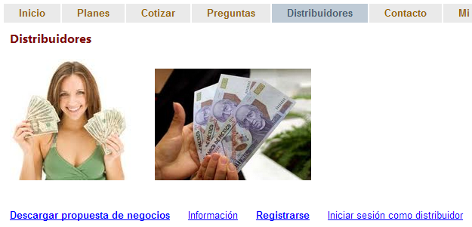

Slide 17
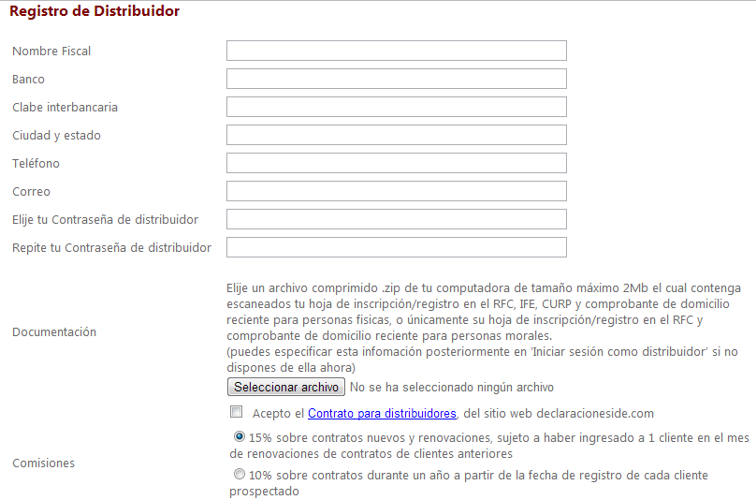

Slide 18
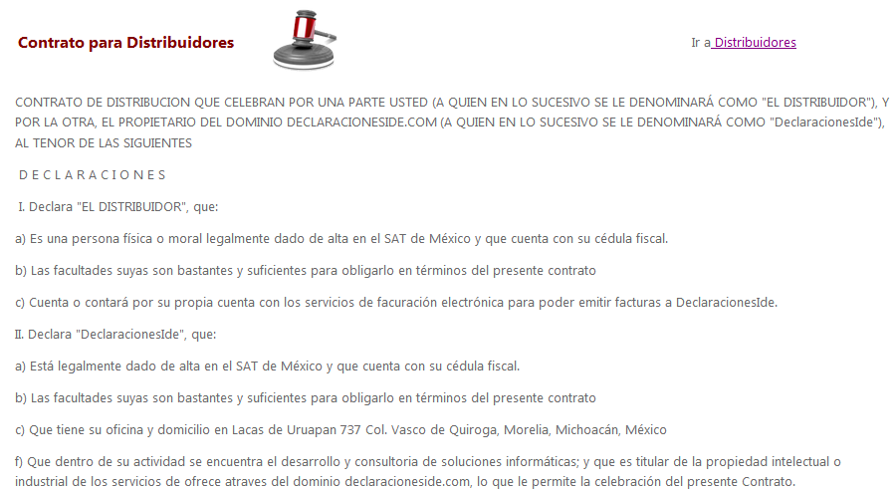

Slide 19
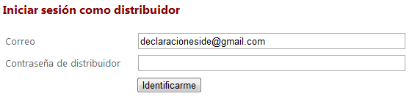
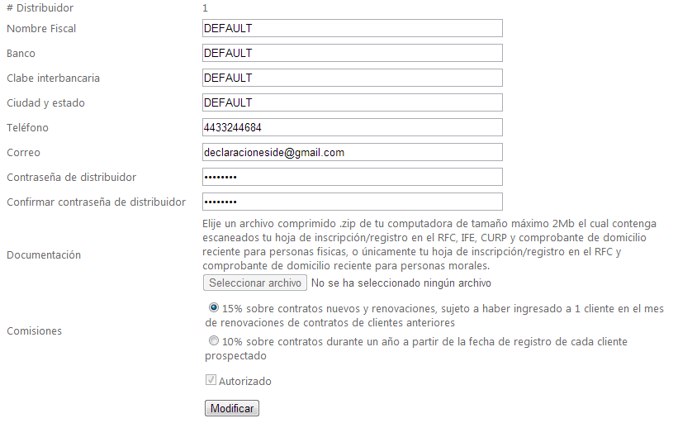


Slide 20
Guía de Telemarketing
Guía completa y ordenada sobre como ofertar el servicio, como llevar a cabo el seguimiento de prospección en línea, formatos institucionales a usar, tips y recomendaciones.
Directorio de prospectos
Es un listado actualizado, con enlaces a paginas o archivos con enlaces a directorios o bases de datos de prospectos a clientes.
Prospección
Sistema web que permite consultar prospectos y llevar una bitácora personal de seguimiento con cada prospecto.
Guía para distribuidores
Es una guía que le indica paso a paso como llevar a cabo el negocio como distribuidor de forma exitosa para maximizar sus utilidades.
Recursos para distribuidores

Slide 21
Publicidad
Herramientas y tips para dar a conocer los servicios del negocio de manera electrónica, con formatos pre-diseñados listos para usarse y con acceso directo al sistema con su referencia de distribuidor.
Ejemplos de declaración mensual y anual
Los prospectos dispuestos a contratar solicitaran en algún momento al distribuidor el formato en que los primeros deben generar la información de las declaraciones para que el sistema pueda procesarlas exitosamente, estos formatos/ejemplos serán explicados por el distribuidor.
Recursos para distribuidores

Slide 22

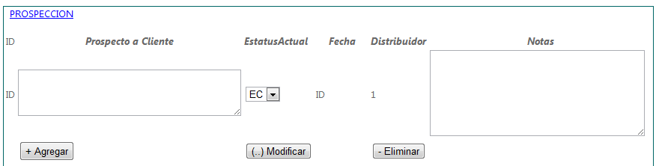
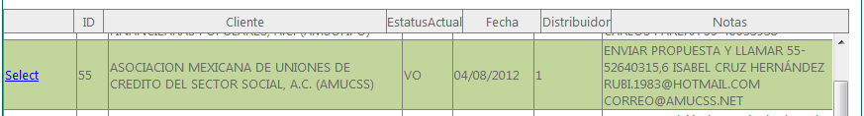
Prospección

Slide 23
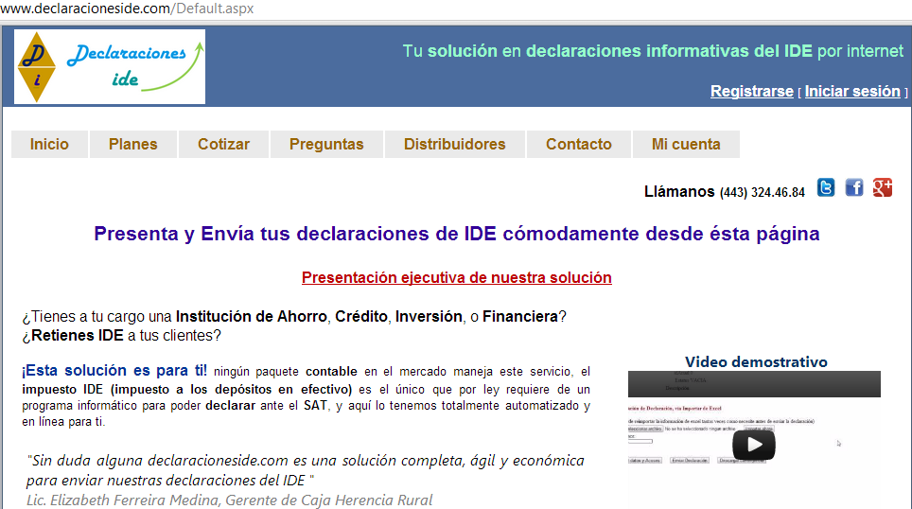

Página principal

Slide 24
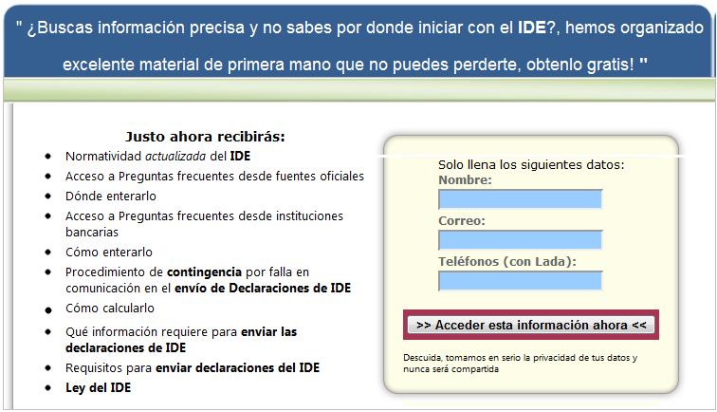
Sección de orientación gratuita

Slide 25
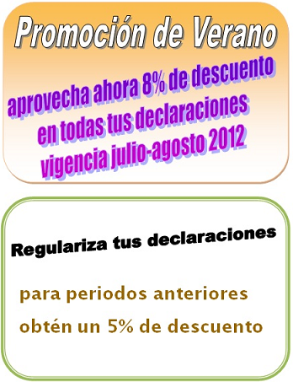
Promociones y descuentos

Slide 26
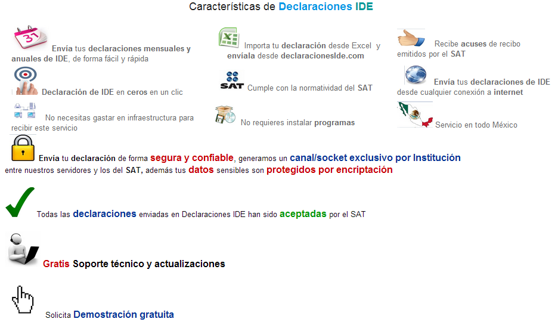


Slide 27
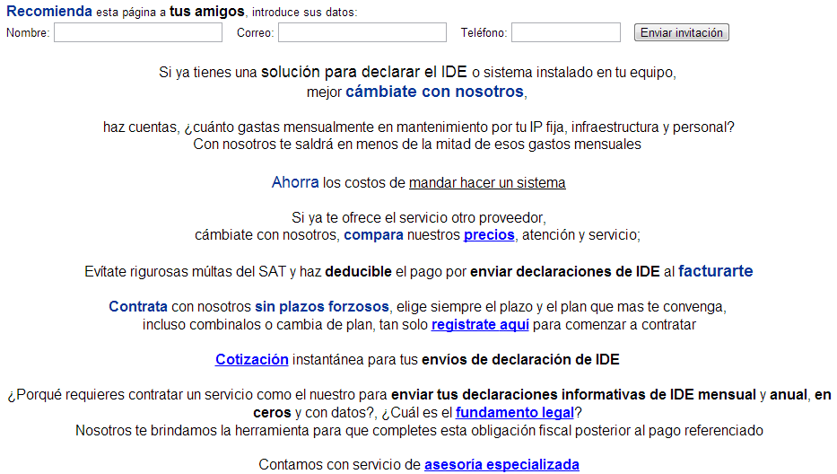
Razones para contratarnos

Slide 28
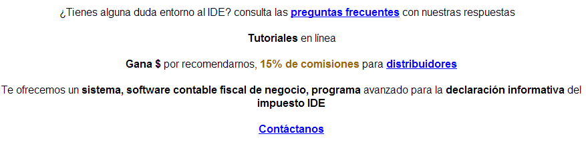

Slide 29
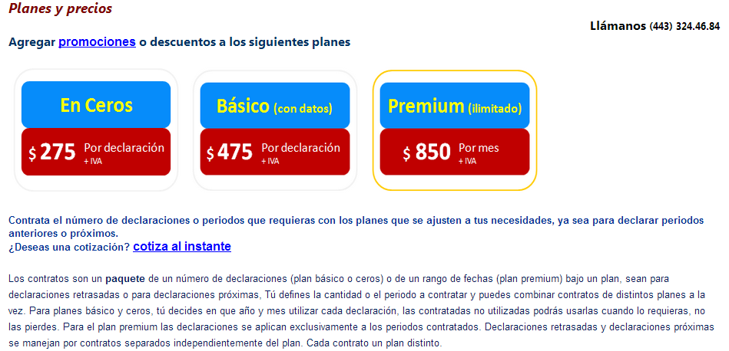
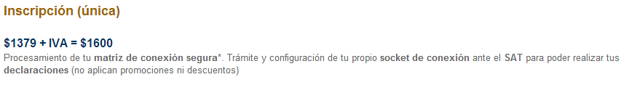

Slide 30
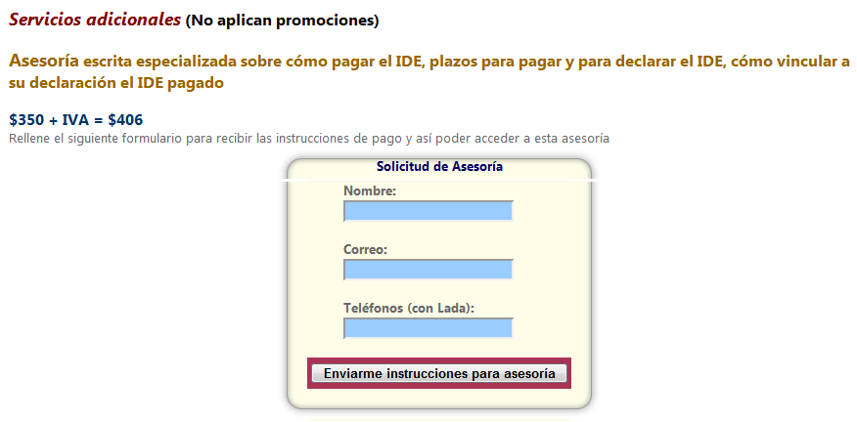
Asesoría

Slide 31
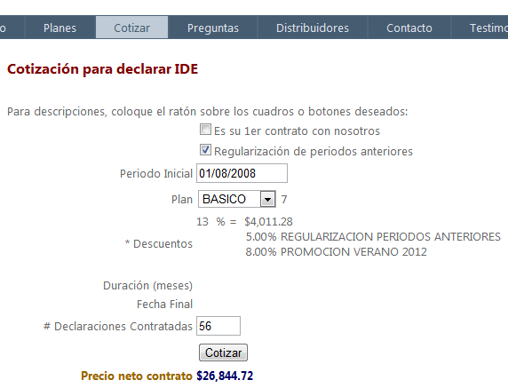

Slide 32
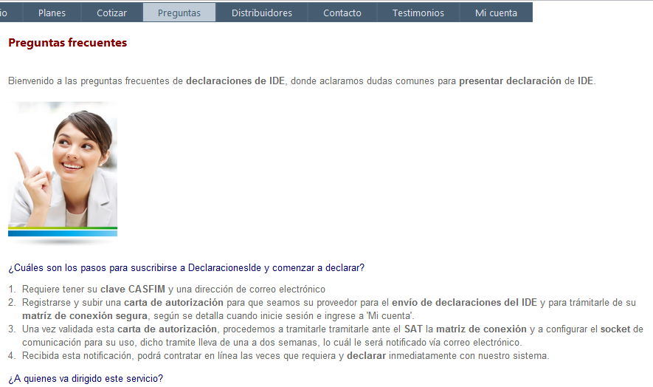

Slide 33
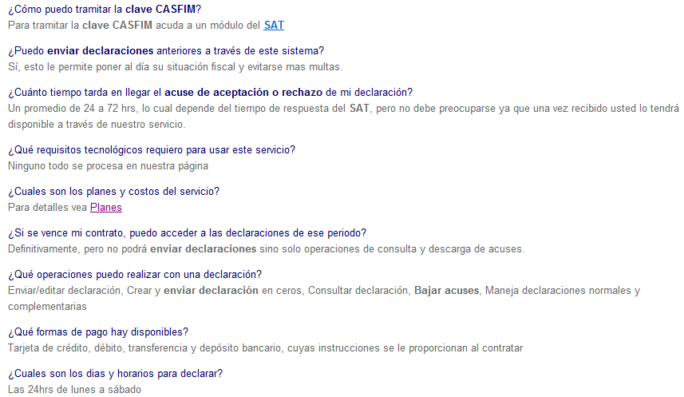
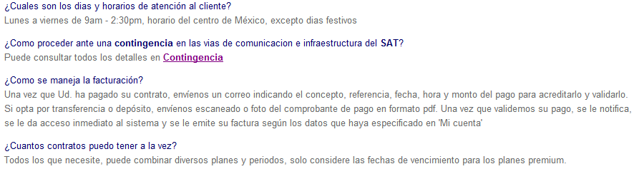

Slide 34
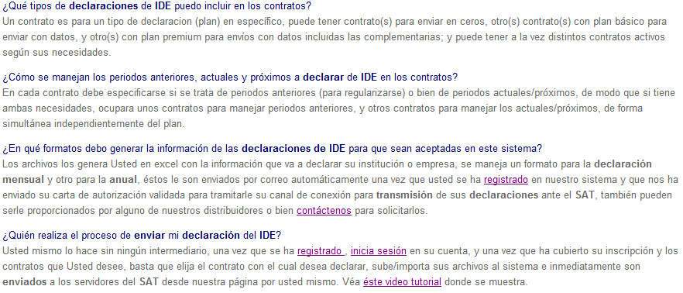

Slide 35
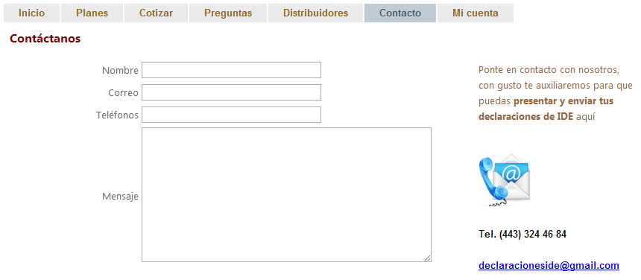
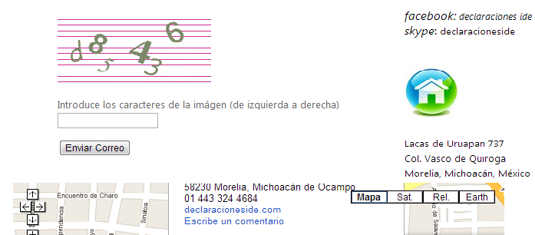

Slide 36
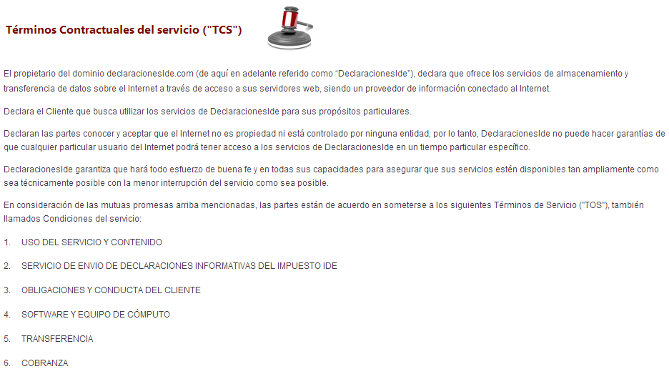

Slide 37
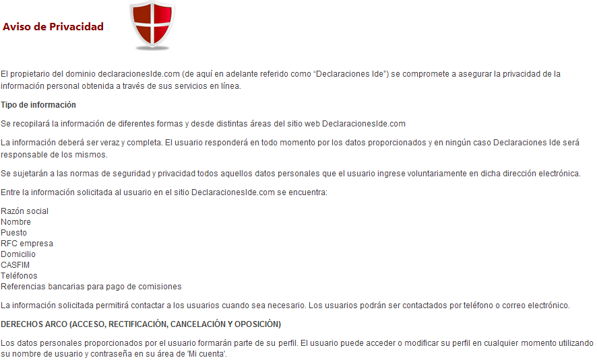

Slide 38
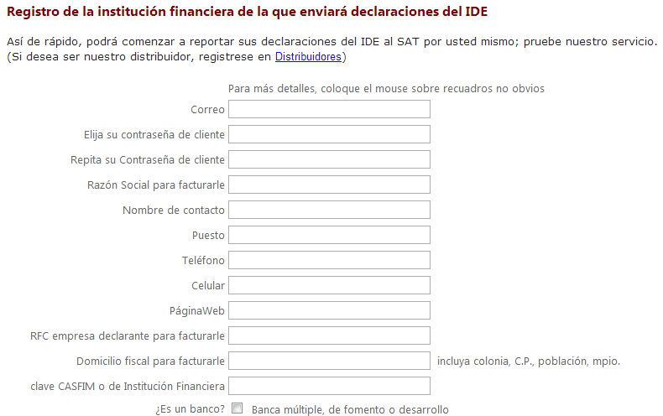
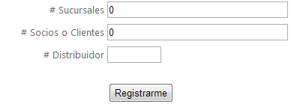
Registro del cliente

Slide 39
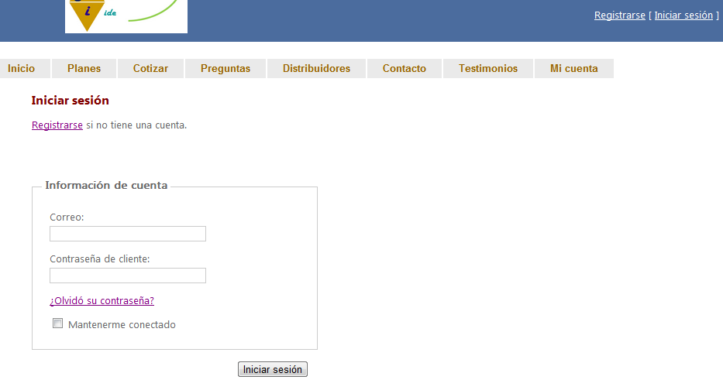
Inicio de sesión del cliente

Slide 40
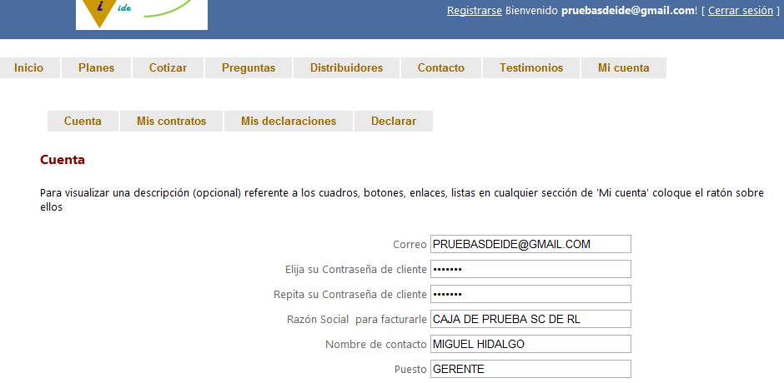

Mi cuenta (cliente)

Slide 41
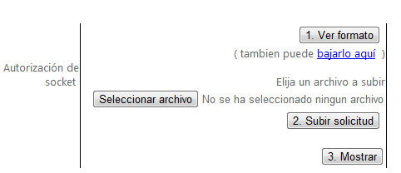

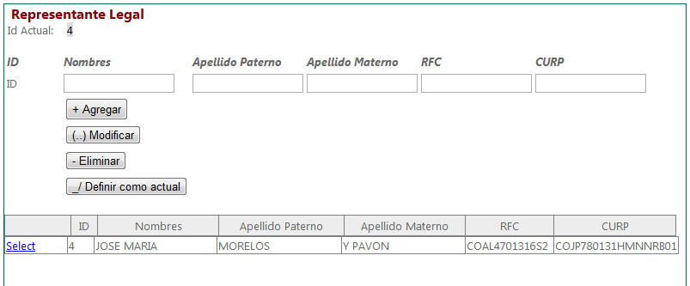
Carta de Autorización de proveeduría ante el SAT

Slide 42
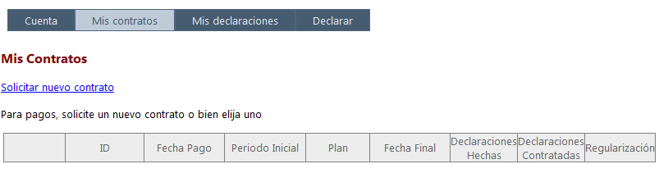
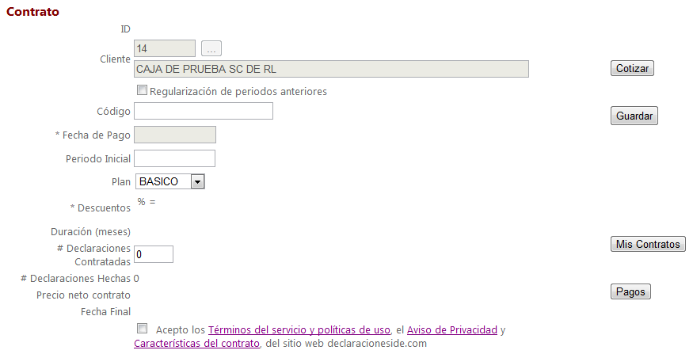
Mi cuenta->Mis contratos (cliente)

Slide 43
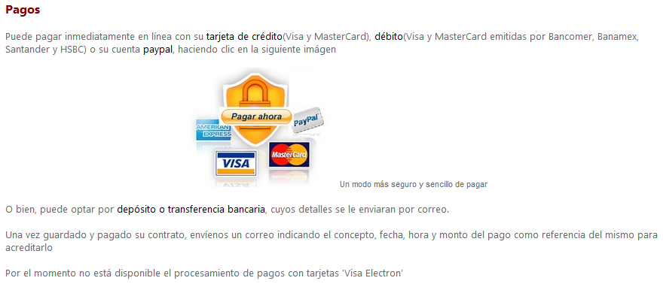
Pago de contratos (cliente)

Slide 44
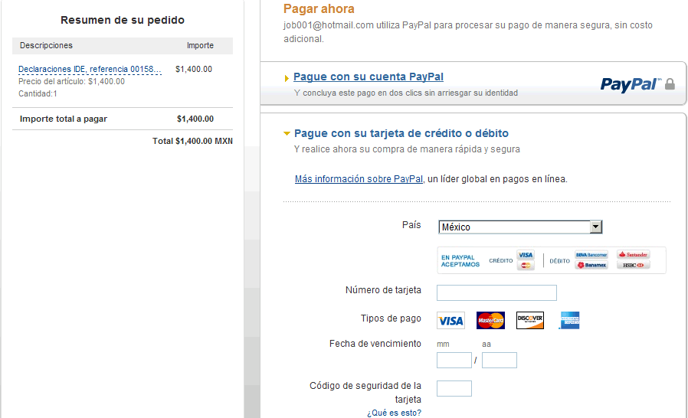
Pago con tarjeta crédito, débito, paypal (cliente)

Slide 45
Video Demostrativo
Vea el siguiente video que muestra como el cliente envía las declaraciones de IDE desde nuestra página, haciendo clic en el enlace
http://www.youtube.com/embed/sjLYnmTsVro

Slide 46
¡¡ Gracias por su atención !!
Registrarme como distribuidor ahora mismo

